Slide 1

PROYECTO
WEB INSTITUCIONAL
Desarrolladores:
Mariela González, Nahum Larzabal,
Agustina Notti, Juan Salerno

Slide 2
Centro de Formación Laboral N°403
INICIO DE ACTIVIDADES:
Junio de 2007
OBJETIVOS:
• Capacitación a demanda.
• Reinserción laboral.
• Recalificación laboral.
• Generación de Empleo Genuino
• Formación en distintos oficios
• Inclusión de personas con capacidades diferentes.

Slide 3
ETAPAS DEL DESARROLLO:
Análisis del problema
Diseño del algoritmo
Codificación
Prueba y depuración

Slide 4
Análisis del problema:
Implementación de un sitio web funcional a las necesidades administrativas del CFL en cuanto a:
Registración de cursos
Inscripción de alumnos
Contabilización de asistencias
Confección exámenes on-line

Slide 5
Principales funcionalidades:
Creación de cursos
Inscripción de alumnos a cursos
Registro de la asistencia del alumno a un curso
Alertas automáticas por e-mail por no asistir a clases (parametrizable)
Realización de exámenes on-line

Slide 6
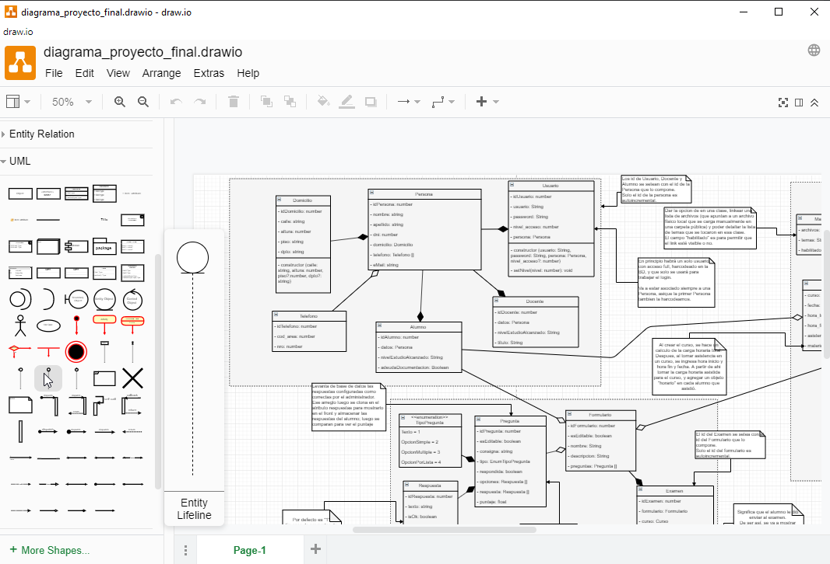
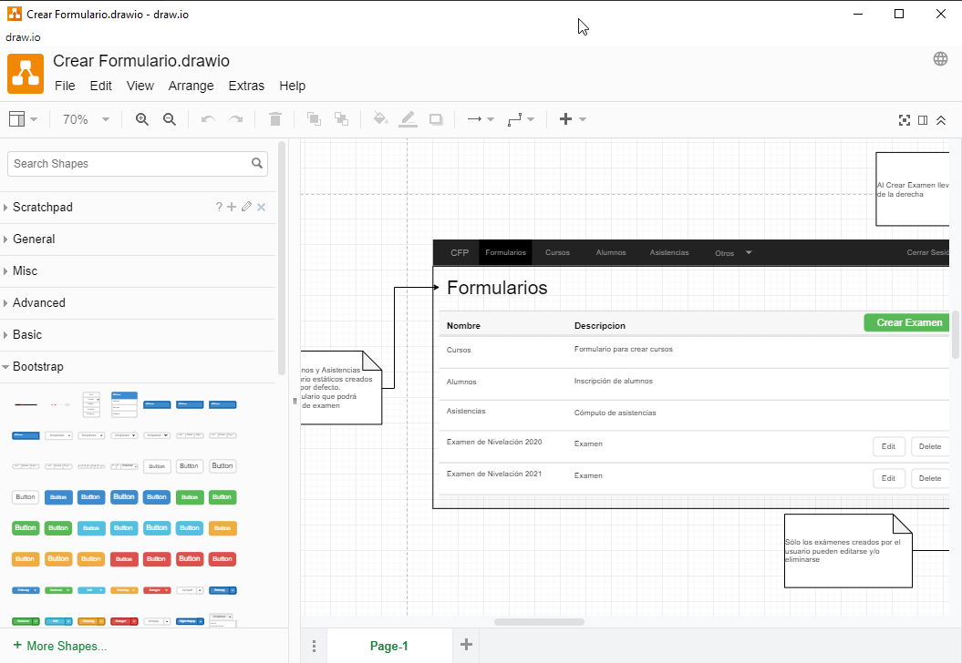

Diseño del algoritmo:
Herramientas utilizadas:

Slide 7
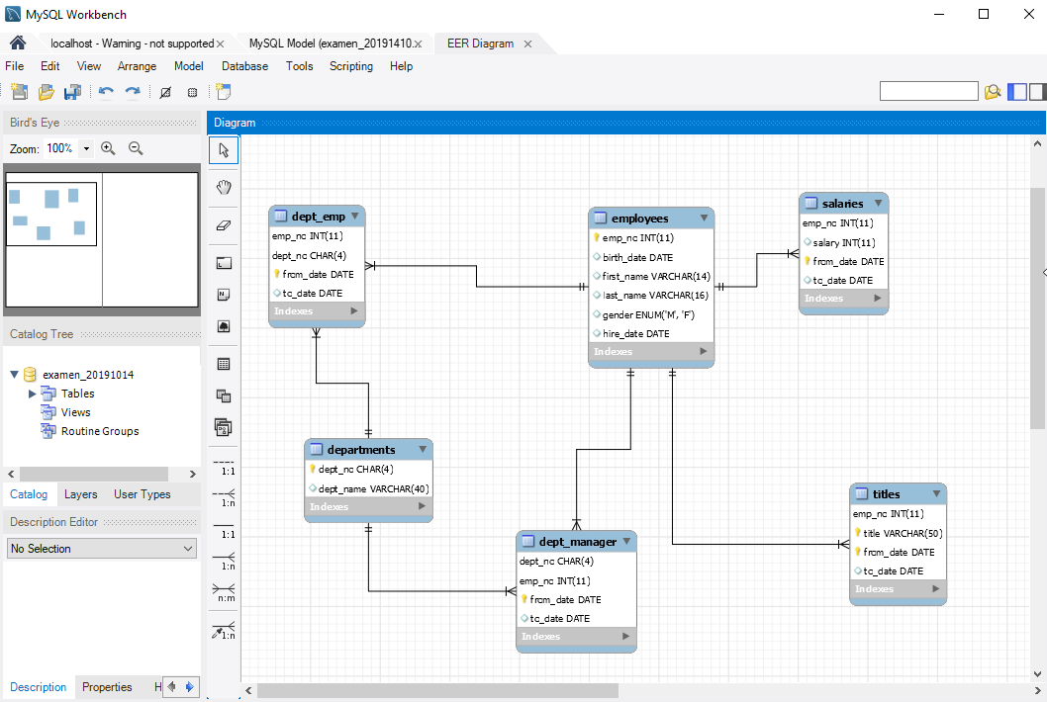

Diseño del algoritmo:
Herramientas utilizadas:

Slide 8
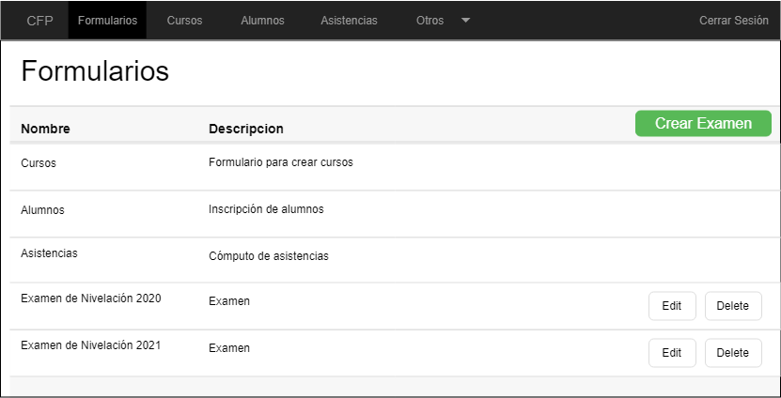
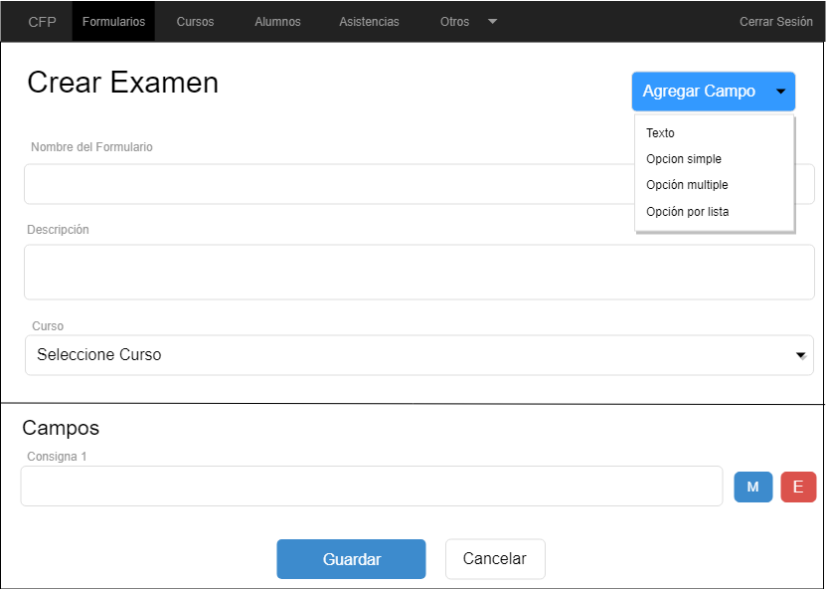
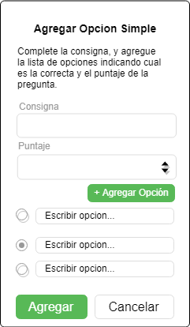
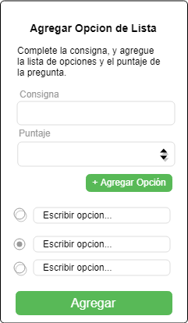
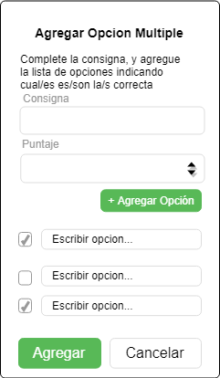
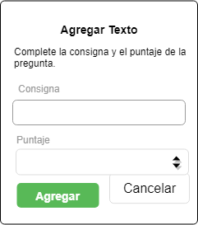
Diseño y Maquetado: Examenes

Slide 9
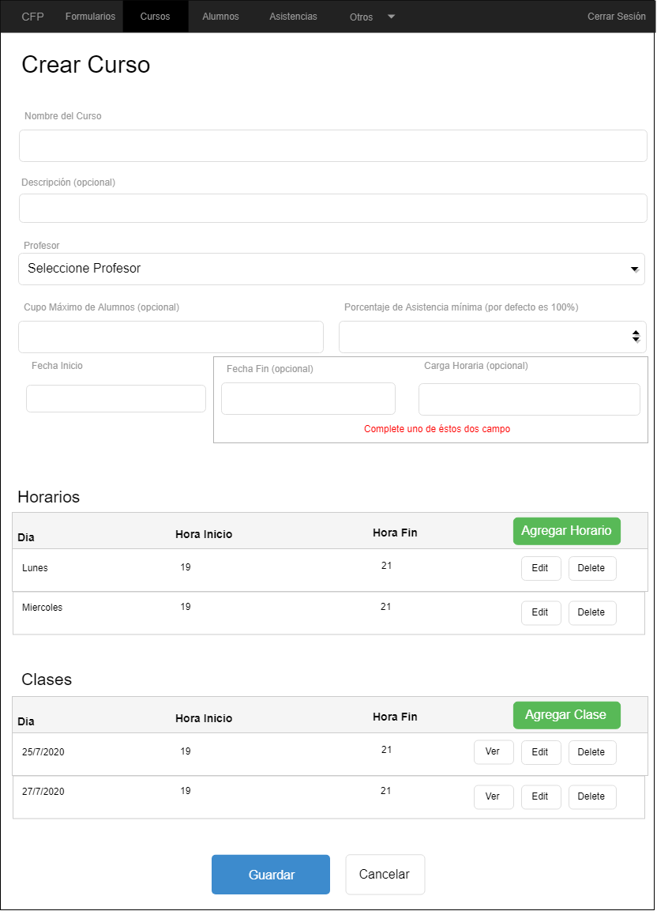
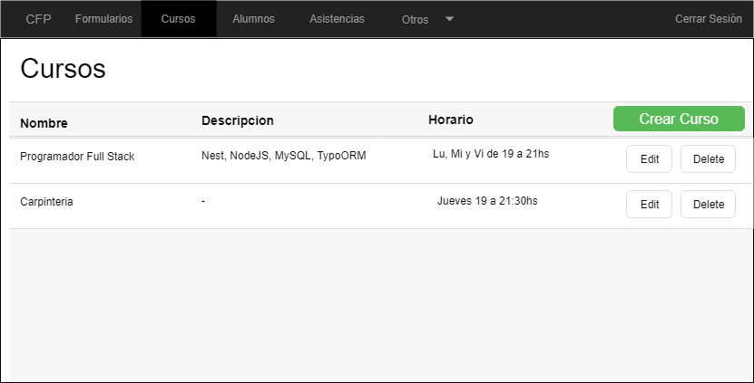
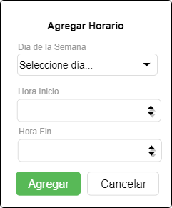
Diseño y Maquetado: Cursos

Slide 10
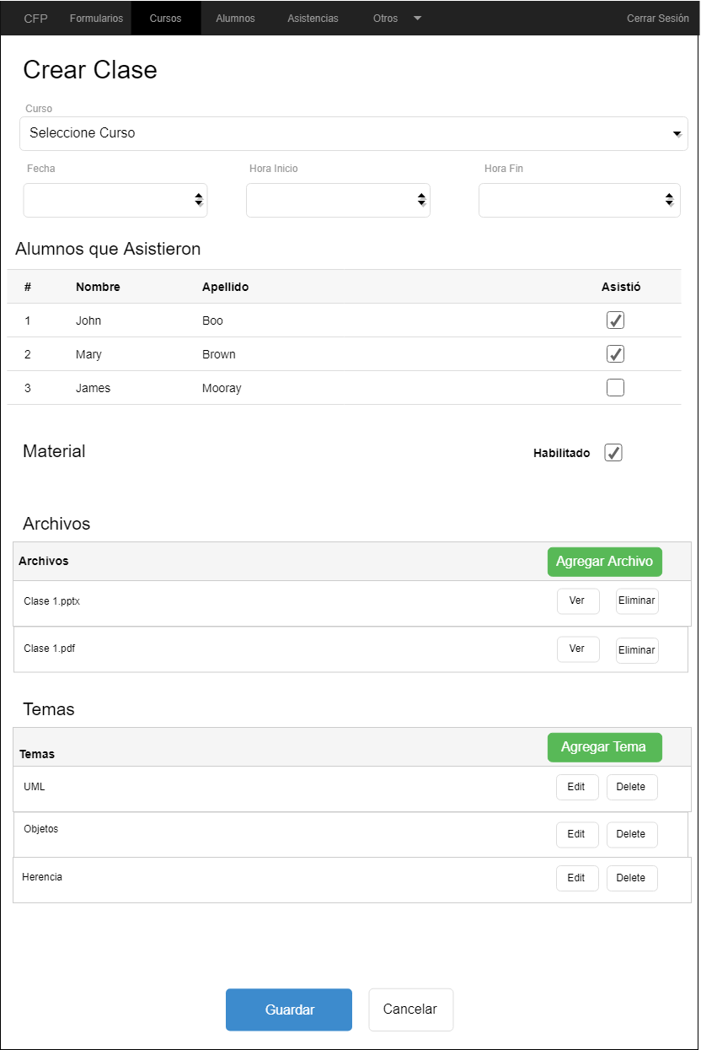
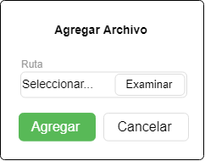
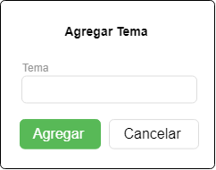
Diseño y Maquetado: Cursos

Slide 11
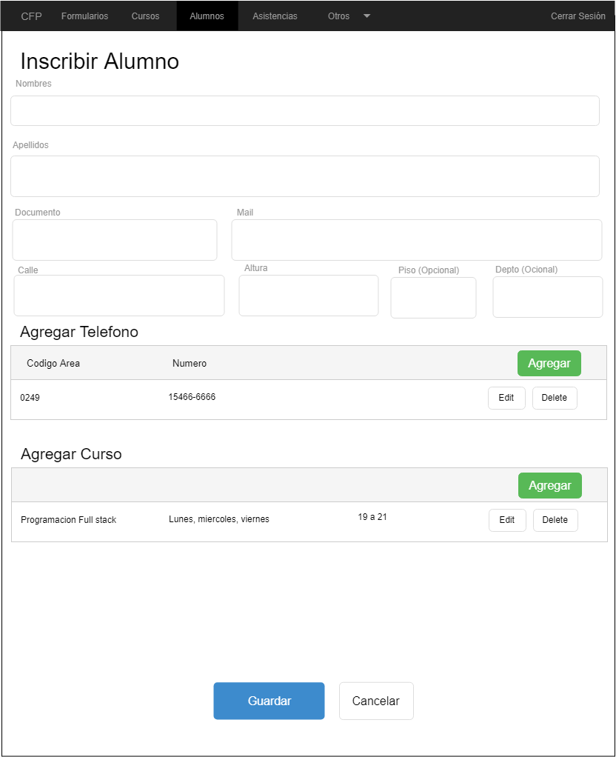
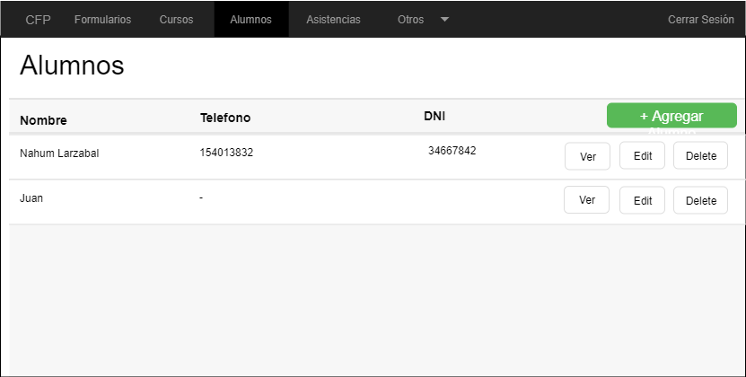
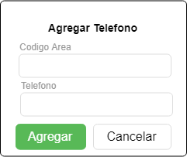
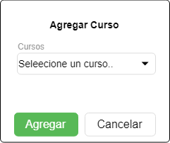
Diseño y Maquetado: Alumnos

Slide 12
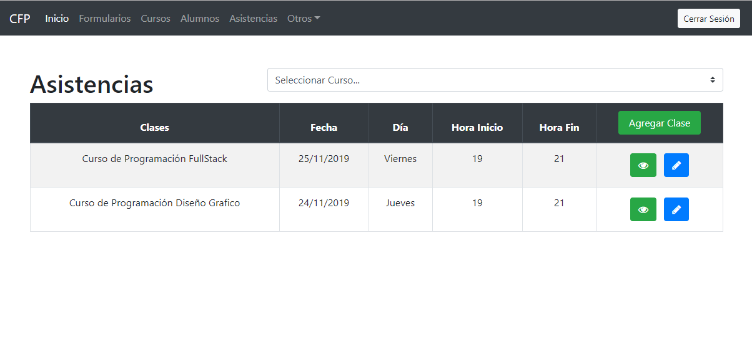
Diseño y Maquetado: Asistencias

Slide 13
Diseño y Maquetado: Asistencias

Slide 14
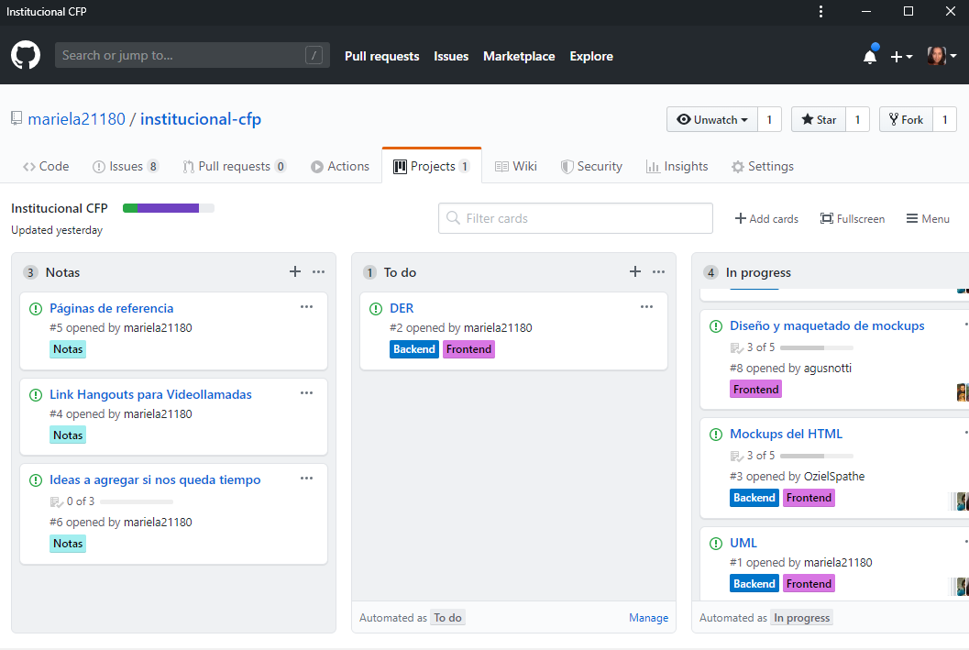
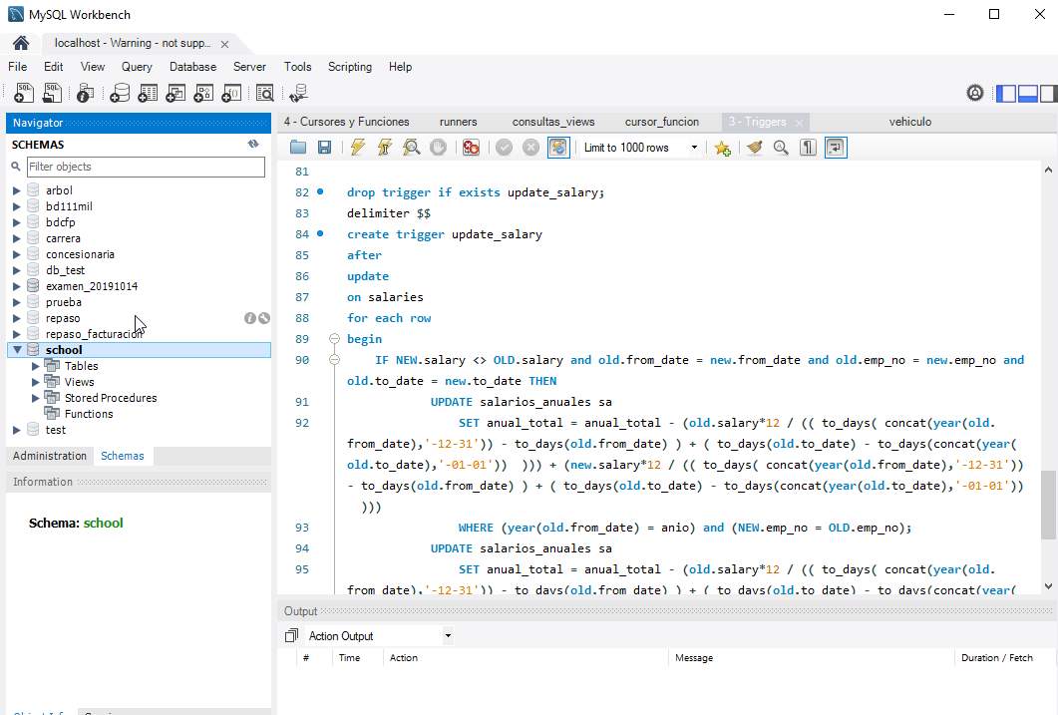
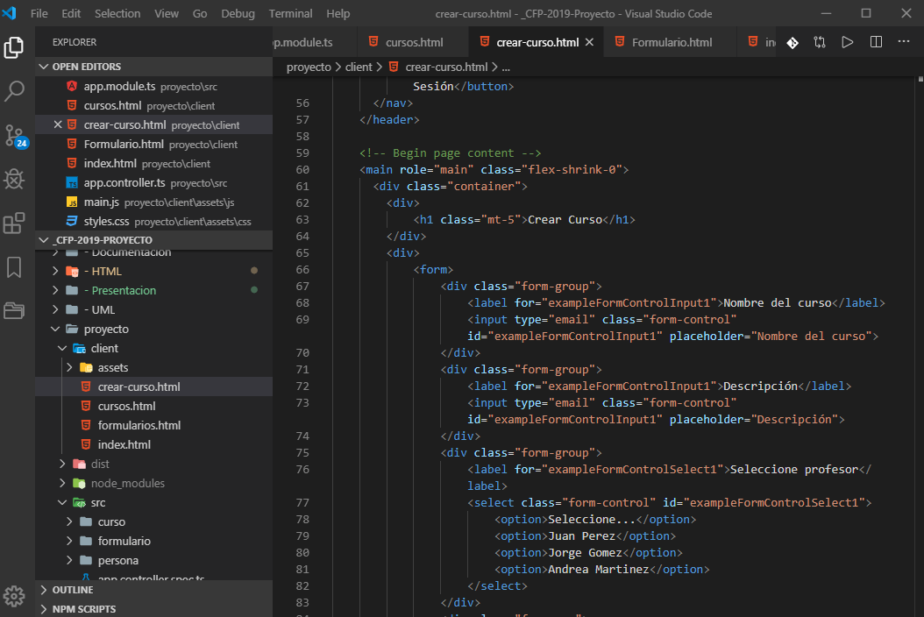
Codificación:

Slide 15
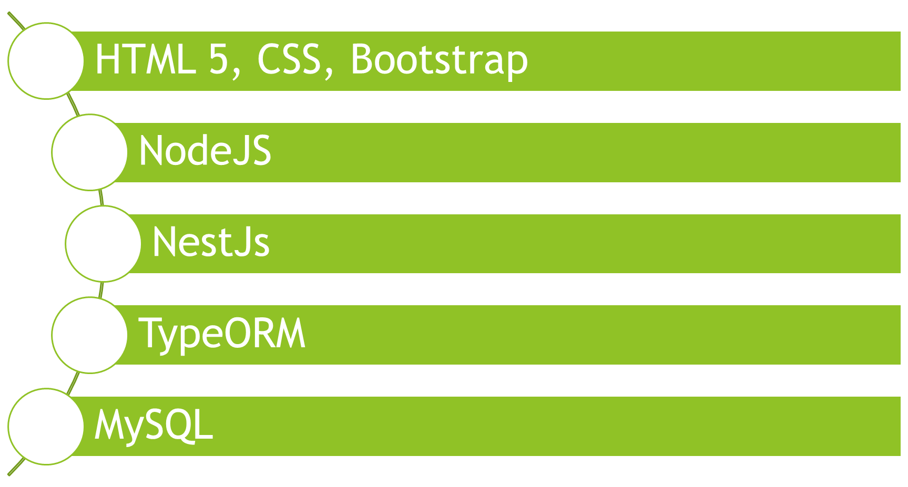
Tecnologías:

Slide 16
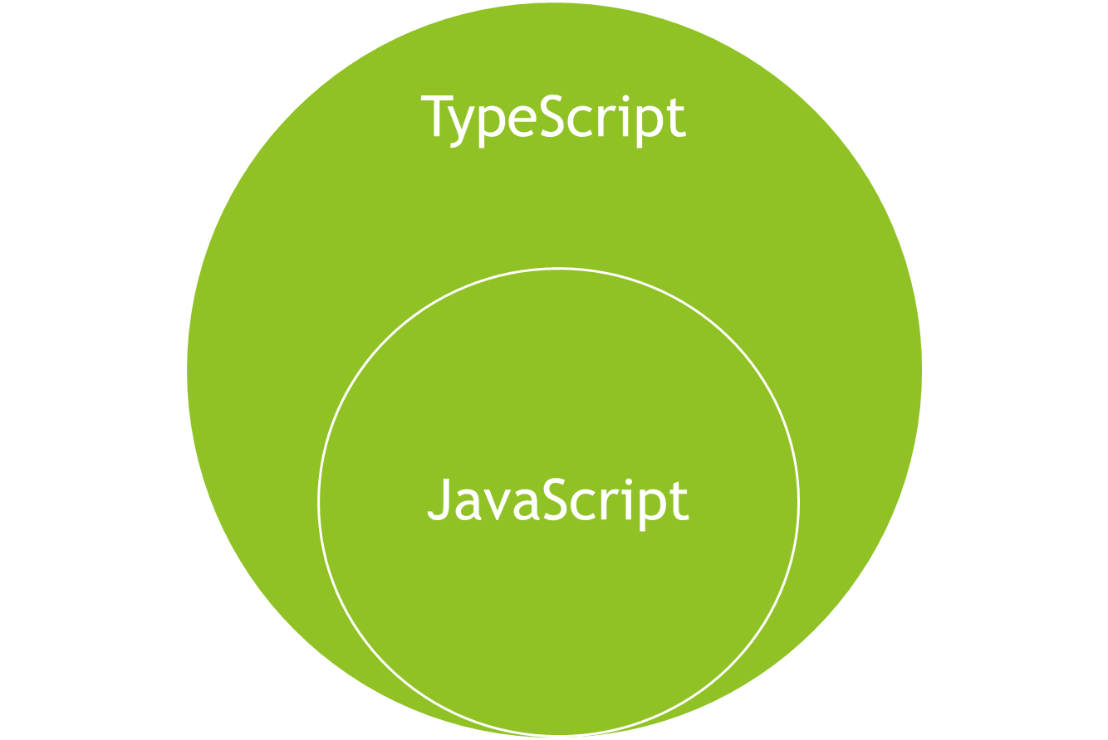
LENGUAJES DE PROGRAMACION:

Slide 17
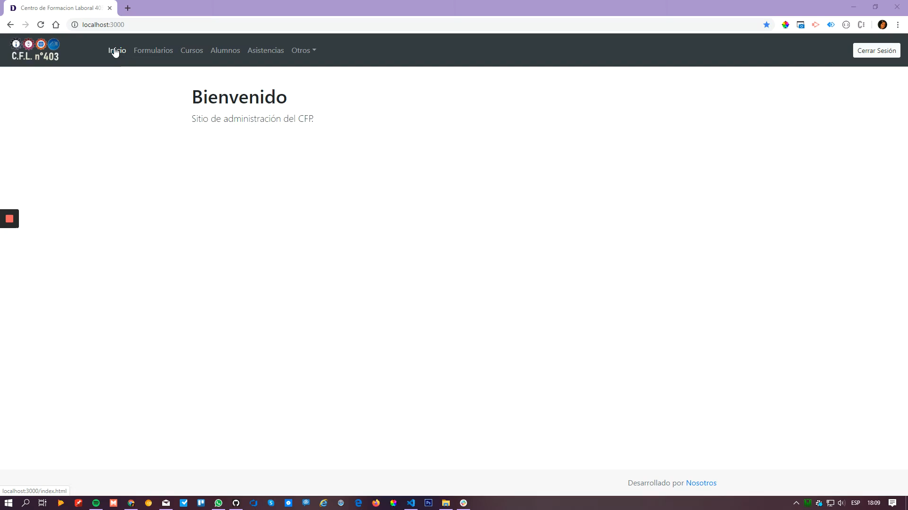
Prueba y depuración:

Slide 18
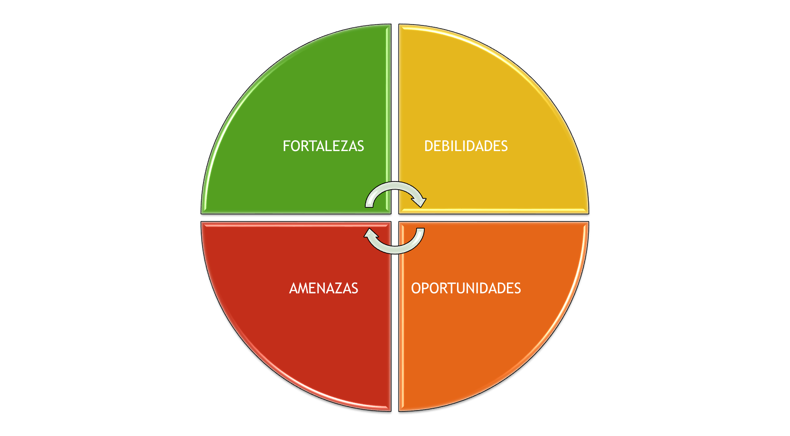
Análisis FODA del Proyecto
Factores
Internos
Factores
Externos

Slide 19
Fortalezas:
Utilización de las tecnologías más eficientes y usadas en la actualidad.
Pleno entendimiento de las necesidades del cliente por ser estudiantes del CFL.
La experiencia de usuario es muy intuitiva, lo cual lo convierte en un sistema fácil de aprender y rápido de implementar.
Al pertenecer al CFL, contamos con la posibilidad de dar respuestas inmediatas al usuario ante una eventual duda.
Equipo de trabajo sólido.

Slide 20
Debilidades:
Testing realizado únicamente de manera manual.
Necesidad de conectividad a internet para su utilización.
Es estrictamente orientado a lo educativo, no permitiendo manejar cuestiones contables.

Slide 21
Oportunidades:
El CFL no cuenta actualmente con un sitio web propio a medida de sus necesidades.
Crecimiento sostenido del CFL en cuanto a cantidad de cursos y alumnos, lo cual permitirá la mejora continua del producto para hacer frente a las eventuales necesidades del usuario
Las tecnologías utilizadas están en constante progreso y popularidad, lo que garantiza mejoras en el sistema de manera sumamente eficientes en el futuro.

Slide 22
Amenazas:
Alta influencia de las decisiones gubernamentales sobre las funcionalidades que debe permitir el sistema.
Nuevos competidores.
Escasa capacidad de inversión en recursos humanos y tecnológicos.

